Slide 1
Муниципальный орган управления образованием
Управление образованием ГО Красноуфимск
Муниципальное казенное дошкольное образовательное учреждение детский сад
Комбинированного вида № 52 ГО Красноуфимск
Свердловской области
Проектная технология как средство воспитания и развития детей дошкольного возраста
Барбарина О.А.,
воспитатель,
I квалификационная категория

Slide 2
Концепция модернизации российского образования
«развивающемуся обществу нужны образованные, нравственные, предприимчивые люди, которые могут самостоятельно принимать ответственные решения в ситуации выбора, прогнозируя их возможные последствия, способны к сотрудничеству, отличаются мобильностью, динамизмом, конструктивностью, обладают развитым чувством ответственности».

Slide 3
«Все, что я познаю, я знаю, для чего это мне надо и где и как я могу эти знания применить» - основной тезис современного понимания метода проектов.

Slide 4
Исследовательские
Познавательные
Проекты
Ознакомительно-ориентированные
«Семейные проекты»

Slide 5
Реализованы проекты:
«Золотая осень»
«Рыбы»
«Одуванчик»
«Огонь друг – огонь враг»
«Часы»
«Была война»
«Познакомьтесь, моя семья» и др.

Slide 6
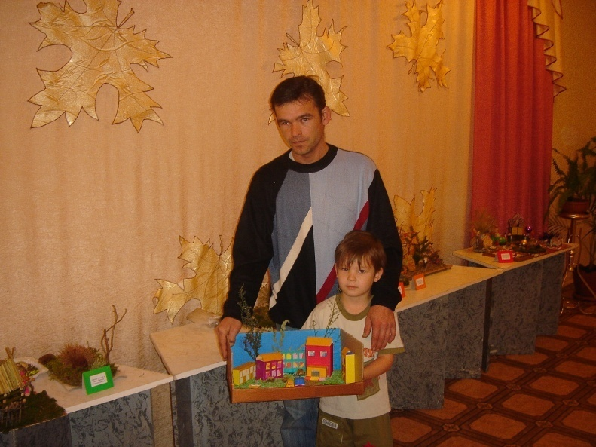
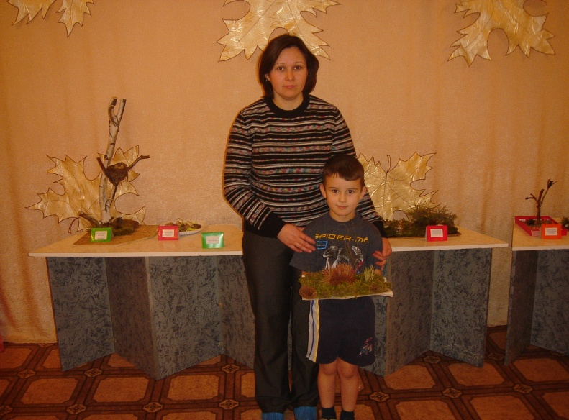
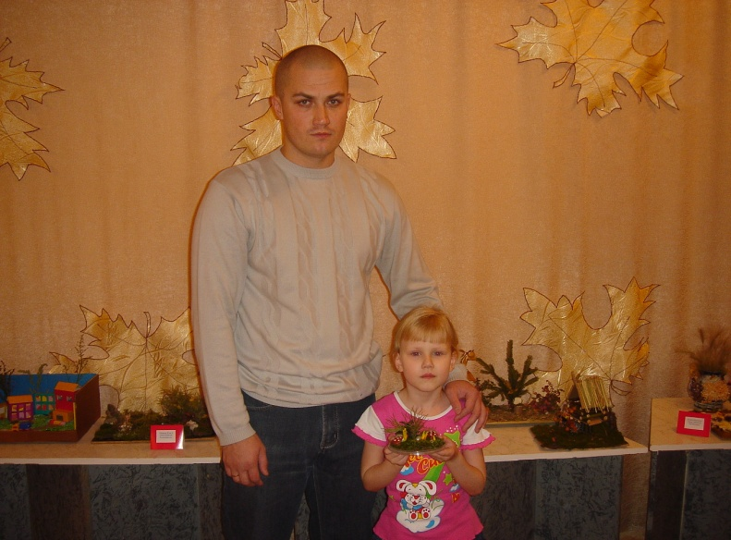
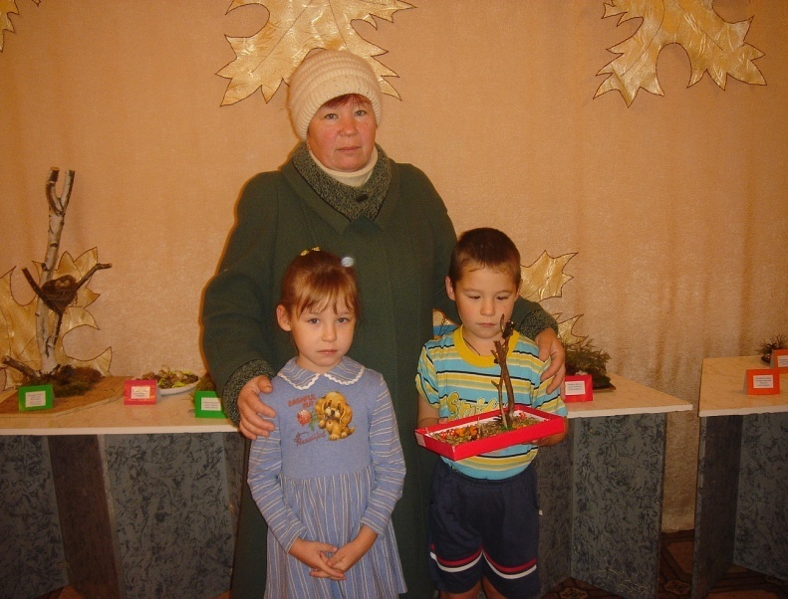
«Золотая осень»

Slide 7
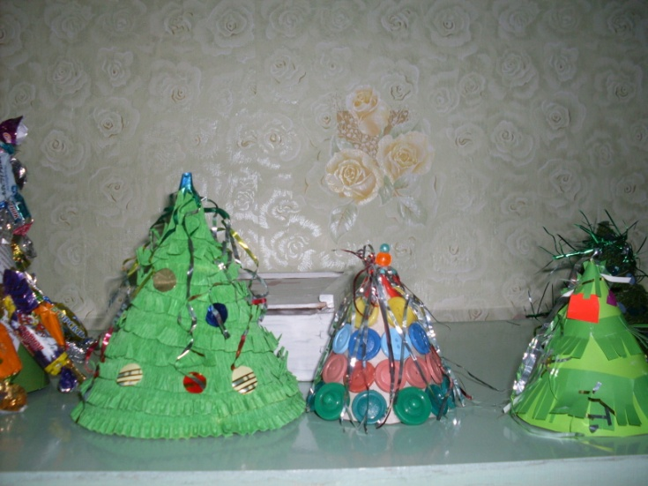
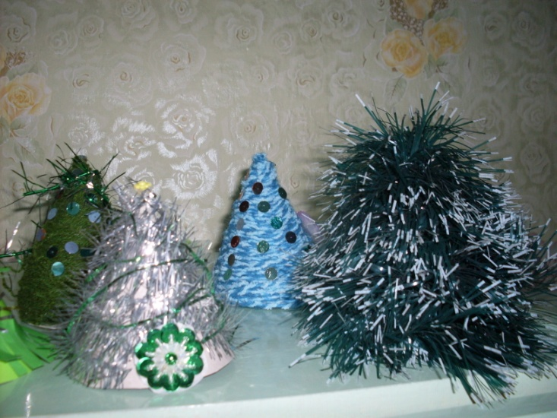
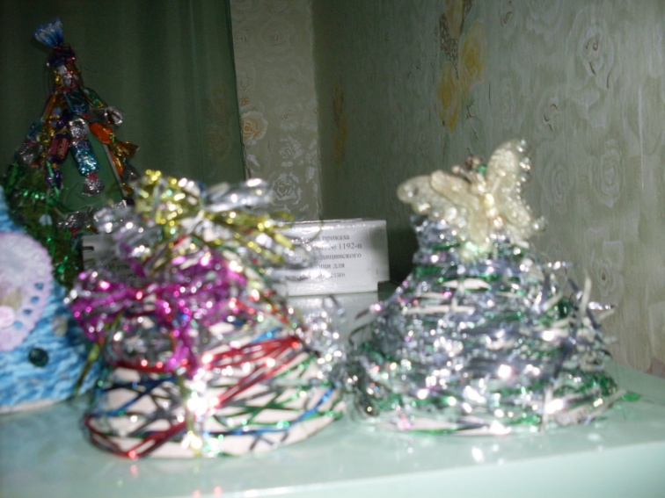
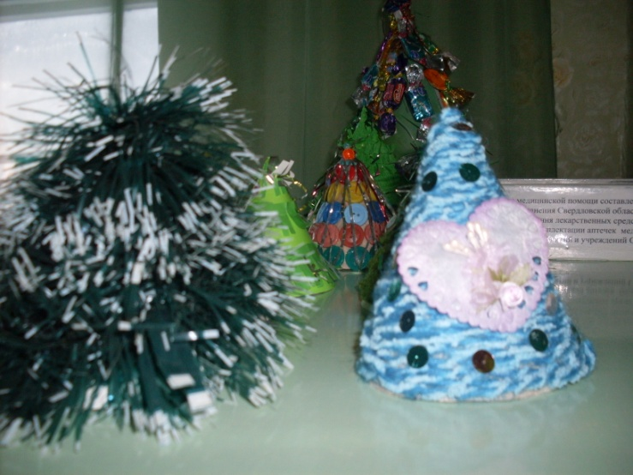
«Елочка – зеленая иголочка»

Slide 8
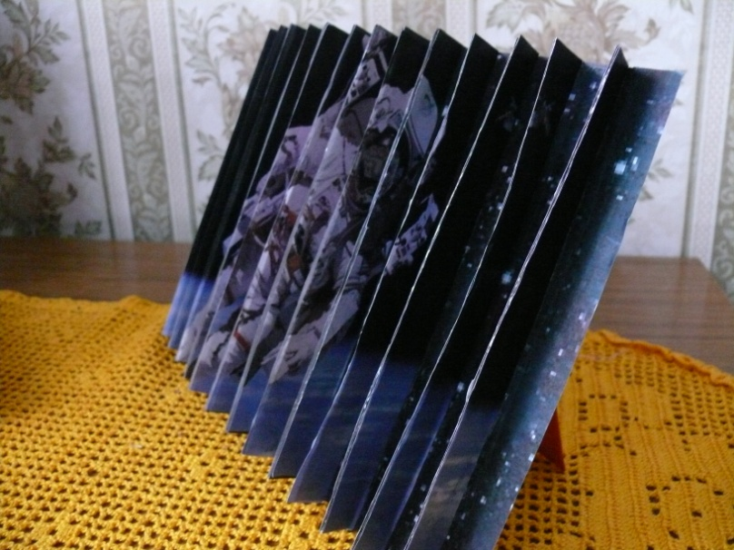
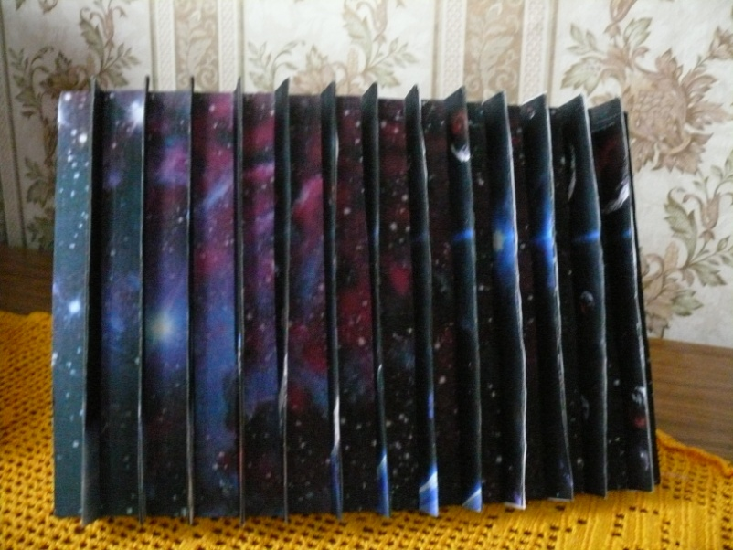
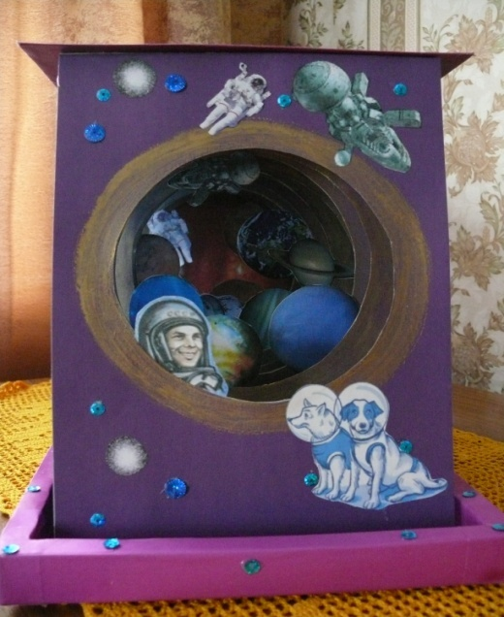
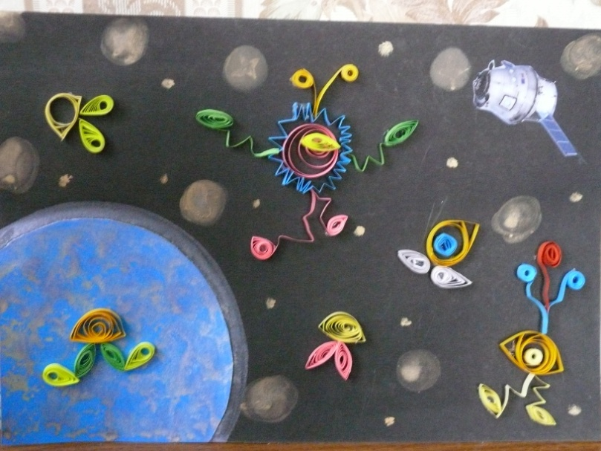
«Космос и вселенная»

Slide 9
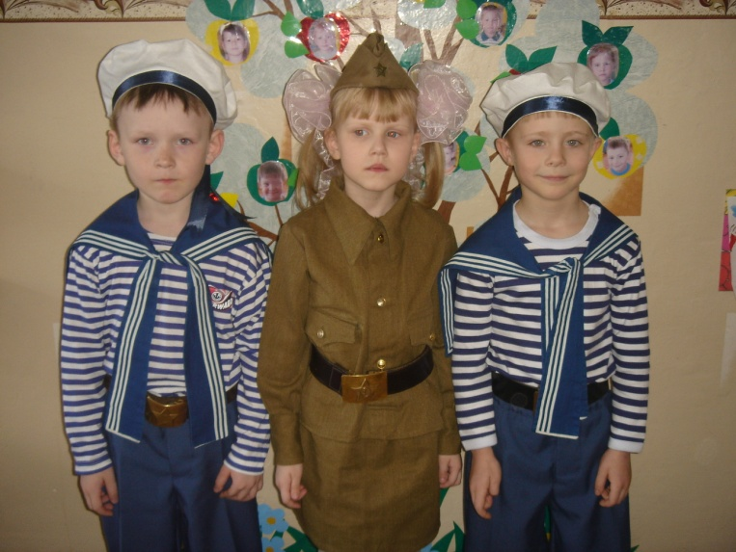
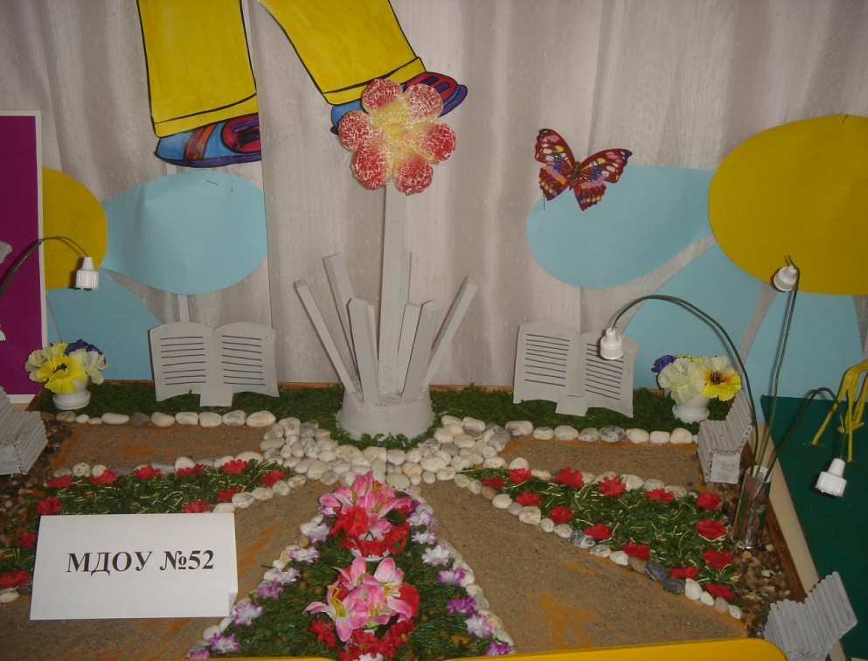
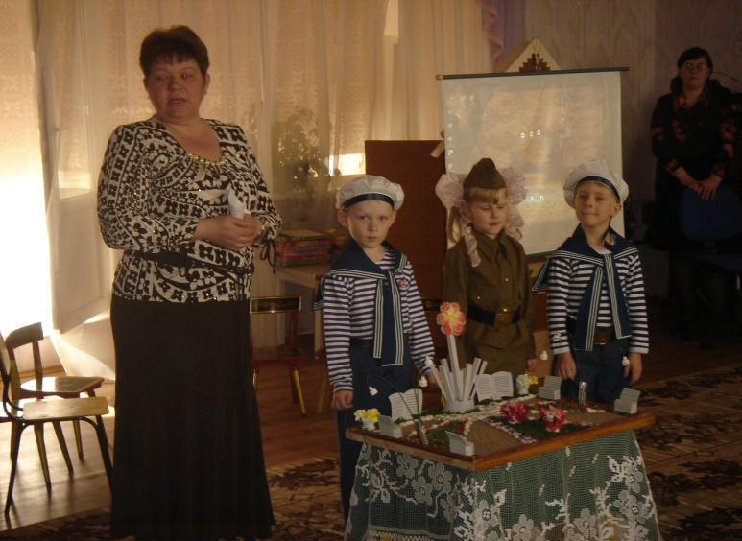
«Была война»

Slide 10
Выполнение проекта предполагает
формирование оригинального замысла
умение фиксировать его с помощью доступной системы средств
определять этапы его реализации
следовать задуманному плану
систематизировать необходимые материалы и информацию и т. д.

Slide 11
Влияние проектной деятельности на педагога
Находится в поиске в пространстве возможностей
Изменяется мировоззрение
Не применяются стандартные, шаблонные действия
Ежедневный творческий, личностный рост

Slide 12
Смысл проектной деятельности
Связывает обучение с жизнью
Формирует навыки исследовательской деятельности
Творчество
Умение планировать
Работать в коллективе

Slide 13
Многому я научился у своих наставников,
еще более – у своих товарищей,
Но более всего – у своих учеников.
Талмуд

